Slide 1
「最強」のチームを
「造る」技術基盤
Nov/09/2013
Hiroyuki Ito
IT Department, Rakuten, Inc.
http://www.rakuten.co.jp/

Slide 2
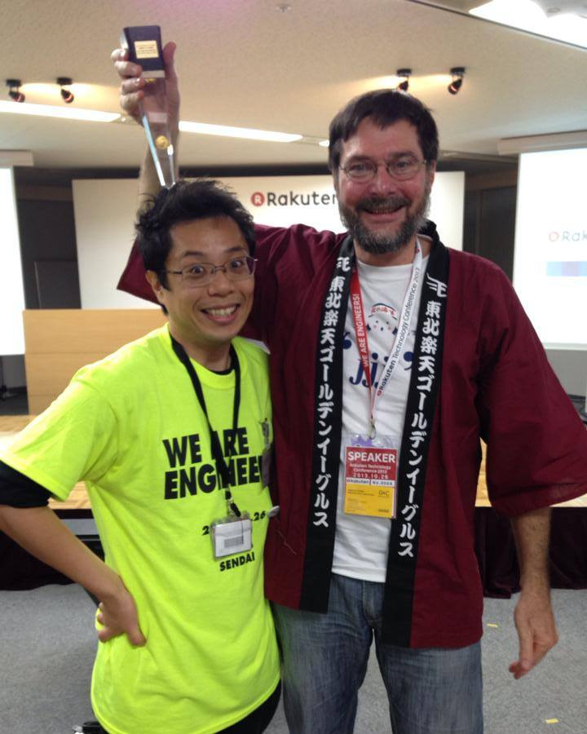
Hiroyuki Ito (伊藤 宏幸、The Hiro)
情報技術部
プロセス・品質課
テスト駆動開発グループ
@hageyahhoo

Slide 3
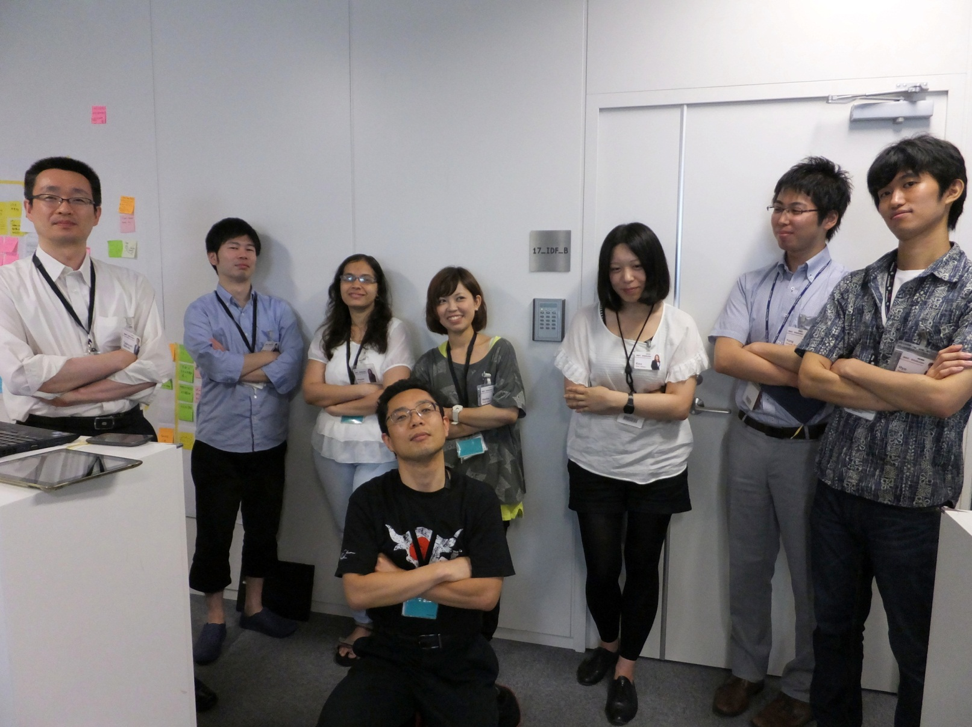
アジャイルコーチとして、
開発現場を日々サポートさせていただいています。

Slide 4
造る
＝
栽培する・耕す

Slide 5



CI/CD
TDD
ATDD
この３つを軸にした
チーム造りについてお話します。

Slide 6
Agenda
1. チーム造りの背景
2. 1st Stage : CI/CD
3. 2nd Stage : TDD for Android
4. 3rd Stage : ATDD for Android
5. 結論

Slide 7
1. チーム造りの背景
2. 1st Stage : CI/CD
3. 2nd Stage : TDD for Android
4. 3rd Stage : ATDD for Android
5. 結論

Slide 8
今年のGW前

Slide 9
某プロジェクトから、
アジャイルコーチとして
サポートして欲しい
というリクエストを
いただきました。

Slide 10
私の目から見た
チーム状況

Slide 11
1) スクラムを採用することにしたが、
アジャイル・スクラム経験者はゼロ

Slide 12
2) レガシーコードのエンハンス
※自動テストなどない

Slide 13
3) テストもリリースも全て手作業
※徹夜なんてザラ

Slide 14
4) メンバーが非常に若い
※平均キャリアは３年前後

Slide 15
皆さんなら
どう思いますか？

Slide 16
私は
わくわくしました。

Slide 17
どこに
手を加えても
成果が出るから

Slide 18
超えるべき３つの壁
ここから
WALL CI/CD
WALL TDD
WALL ATDD
こう攻めることにしました

Slide 19
1. チーム造りの背景
2. 1st Stage : CI/CD
3. 2nd Stage : TDD for Android
4. 3rd Stage : ATDD for Android
5. 結論

Slide 20
前提１ 既にある仕組みの活用
手作業でとはいえ、
ビルドやデプロイをする
仕組みはあった。
これを Jenkins に肩代わりさせれば
良い。

Slide 21

前提２ 新たなアプリ配信の仕組み
Androidも使えます
スマートフォンのβ版アプリを
チームメンバーへ配信できるサービス
※今回の開発対象はAndroid & iOS
丁度他のメンバーが試験導入をしていたため、
これとコラボを組むことにしました

Slide 22

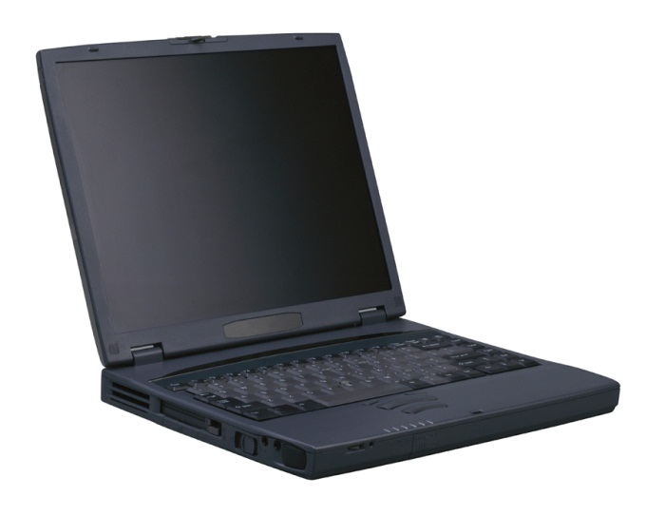

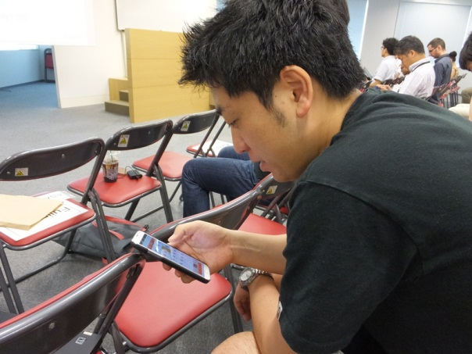
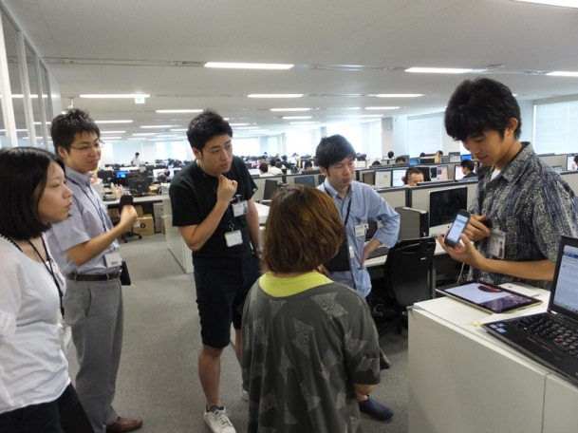
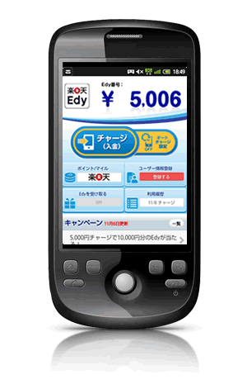
具体的に実現した仕組み
チェックインビルド
（１時間おき）
私のノート PC
チームメンバー全員に
最新版を配信
毎朝のデイリースクラムで、
最新版のアプリを事業部やマネージャに
デモするようにしました

Slide 23
２週間で
実現しました。

Slide 24
成果１ 超高速フィードバック
誰かがプログラムを修正したら、即全員の実機に反映される。
遅くとも次の日のデイリースクラムでデモされる。
↓
仕様が不確定な箇所も、実機＆動くアプリベースなので決定が迅速に。
誰かがエラーを混入したら即このフローが止まるため、
結果としてエラー混入と解決までの時間の削減を実現。

Slide 25
成果２ ステークホルダーに対する ROI が高い
既存システムの拡張で改善を始める場合は、
TDD や ATDD よりも、CI/CD を先にやった方が ROI が高いです。
品質の作り込みには、もちろん価値があります。
回帰テストの自動化は、繰り返しリリースをする場合には間違いなく必要です。
一方で、触れるものを先に提示する方が、
直感的に「進んでいるな」と思われ易いことも事実です。
これは善悪の話ではなく、そこから攻めた方が改善を進め易いという意味です。

Slide 26
成果３ 実現が容易
サーバマシンが
入手し辛い場合、
自分のノートPCで構築してしまえばてっとり早いです。
もっともその場合、
自分が出張に行ったりすると
フローが回らなくリスクはあります。

Slide 27
成果４ さらなる改善への協力の取り付け
ビジネス側が、自動化の施策に
非常に協力的になりました。
後述の TDD・ATDD や他の自動化の実現が容易になりました。

Slide 28
1. チーム造りの背景
2. 1st Stage : CI/CD
3. 2nd Stage : TDD for Android
4. 3rd Stage : ATDD for Android
5. 結論

Slide 29
Before TDD
Dao
DB
Model
Controller
Dao
DB
Activity
Dao
DB
全コンポーネントを開発しないと（手動）テスト出来なかった。
画面一式を開発するのに、それまでは１週間かかっていた。

Slide 30
それまでの課題
1) Debug-Later Programming
・実際に画面一式を構築しても、
DB のバグなのか Controller のバグなのか
切り分けしづらかった。
2) 回帰テスト不在によるデグレの多発が顕著だった。
3) そもそもテストしづらい。
・Emulator が遅い。
・実機で試そうにも端末が足りない。

Slide 31
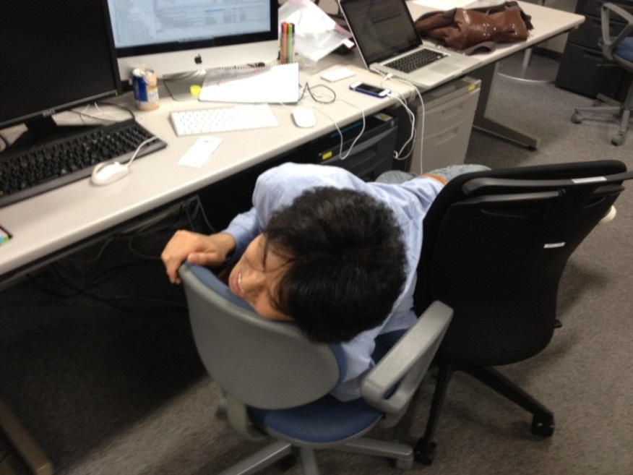
DB の仕様を
最初に完璧に決めて
くれなければ
実装出来ません！

Slide 32
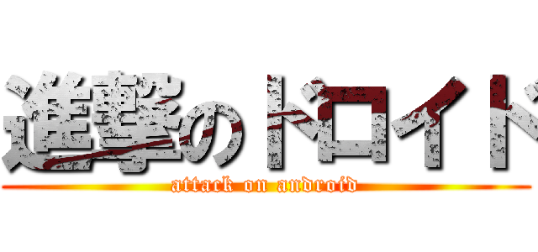
Android での TDD/UT を阻む要因
そもそも Android-JUnit が使い辛い！
実行するのにいちいち emulator か実機が必要で重い。
特に Dao のテストがし辛い仕組みになっていた。
Android での TDD/UT を容易化することにしました。
（参考資料） http://sngk.net/

Slide 33


Our answer
・Robolectric で、全ての UT を JVM 上で実行することが可能。
http://robolectric.org/
Emulator も実機も不要。
・Test Double フレームワークとして、
Robolectric との相性の良い Mockito を活用。
http://code.google.com/p/mockito/

Slide 34
Robolectric で Dao の UT を行うイメージ
@Before
public void setUp() {
Create database for Test;
Insert test data;
}
@Test
public void findXxx() {
Assertions;
}
@After
public void tearDown() {
Drop Database for Test;
}

Slide 35
After TDD
Dao
DB
Model
Controller
Dao
DB
Activity
Dao
DB
個々のコンポーネント毎に独立・分割して（自動）テストが可能に。
画面一式を開発する期間を、１週間から１日に削減。

Slide 36
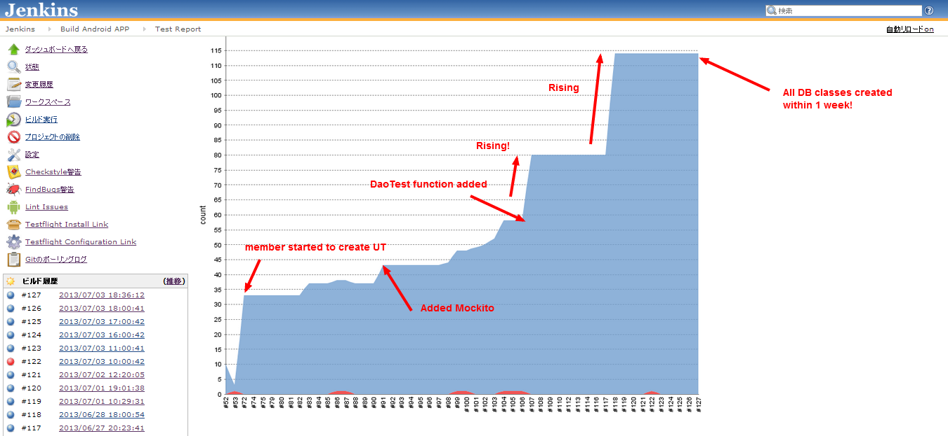
Jenkins の UT 結果で見るチームの成長度

Slide 37
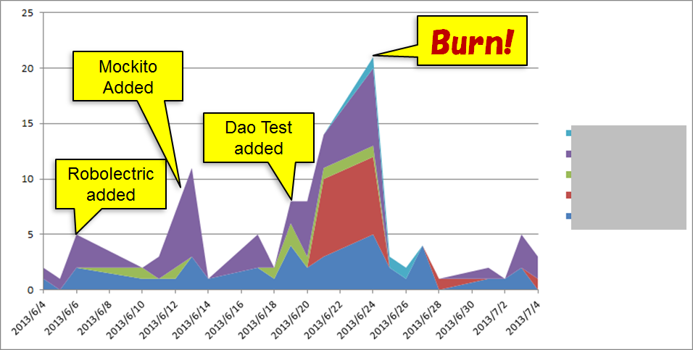
Git/Stash のコミットログで見るチームの成長度

Slide 38
成果
1) フィードバックを迅速化できた。
デグレをすぐに発見し、問題を解決できるようになった。
Emulator・実機が不要なため、テストが非常に容易＆速い。
導入して４ヶ月以上経つが、Robolectric・Mockito 由来で
検証がうまく行かなかった箇所は特にない。
2) DB 周りを、開発の初期に一通り全て構築できた。
UT 込みで一式完成させたため、
変更があっても容易に対応できるようになった。
3) 技術的にも心理的にも、エンジニアの負荷が減った。
エンジニアが変更に積極的になった。
自発的にバグを見つけては解決してくれるようになった。

Slide 39
気付き
Activity の UT も実施は可能だが、ROI は低い。
後述の Calabash-Android の方が、
ウチのチームでは ROI が高いです。
検証したい機能・粒度に合わせて
別々のツール・技術を利用しても問題はない。
テストカバレッジを１００％にすることや、
１つの方法に統一することが目的ではない。
テスト等を導入することで
開発を効率化出来ることの方が重要。

Slide 40
1. チーム造りの背景
2. 1st Stage : CI/CD
3. 2nd Stage : TDD for Android
4. 3rd Stage : ATDD for Android
5. 結論

Slide 41
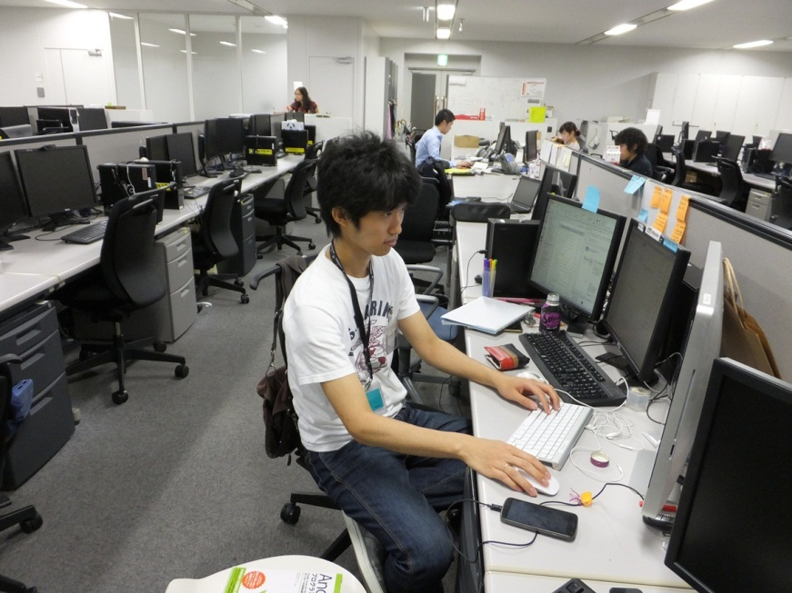
初期に認識していた課題
リリース毎に実施する IT/ST/UAT の手動テスト工数を、早急に減らす必要があった。
チームメンバーの作業効率を高め、
健康的に業務に集中できるようにする必要があった。

Slide 42
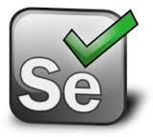
Selenium はトライしていたらしいんですが…
エンジニア以外がテストケースを
メンテナンスできない。
ビジネス・マネージャーがテストケースを読んでも、テストの妥当性を判断できない。

Slide 43
Calabash-android : Our answer
Cucumber の Android 用 Wrapper です。
テスト仕様書を自動実行できるイメージです。
エンジニア以外でもテストケースをメンテナンスできます。
ビジネス・マネージャーが読めるため、
テストの妥当性を判断できます。

Slide 44
テストケースのイメージ
テストケースの名称です
Feature: Input
Scenario: Input today’s data
Given I kick drumroll
Then drumroll show today
When press next
Then I should see ”xxx" screen
When I press keys and calculator should show like this:
| 2 | 2 |
| 0 | 20 |
| 0 | 200 |
| * | 200 |
| 3 | 3 |
| = | 600 |
Then take photo
…
このレベルの記述で
自動実行できます
読みやすさを考慮した
記述ができます

Slide 45
試してみて分かったこと
1) 画面遷移やユースケースレベルのテストを、
繰り返し実行しやすくなった。
SmartPhone の場合、画面遷移・操作が複雑かつ複数のインタラクションを
含むことが多いため、UT よりは ATDD の方が ROI が高いと思います。
2) コミュニケーションツールとして有用。
外国人の開発メンバーに仕様を伝えるのが便利。
ビジネスやデザイナーとの会話を整理することに使うこともある。
3) Silver bulletではない。
環境構築が意外と難しい。
ライブラリが成熟していないため、そもそも自動化できない操作も多い。
Excel のテスト仕様書の方が読んでくれる人が多い。

Slide 46
現在取り組んでいること
1) メンバーがやってくれたバグ対応は、
基本全て ATDD 化する。
回帰テスト対策に加え、どういう仕様であるのかを動作＆ロジックで
後々説明しやすいため。
メンバーの努力を形として残す、チームビルディングの一環でもある。
2) テスト仕様書はキチンと作る。
対象読者数を考えると、Excel のテスト仕様書はやはり必要。
読んでもらうにはテスト仕様書、実行はなるべく ATDD のように、
状況に応じて使い分けた方が良い。
3) テスト仕様書はキチンと作る。
大事なことなので２回言いました。

Slide 47
1. チーム造りの背景
2. 1st Stage : CI/CD
3. 2nd Stage : TDD for Android
4. 3rd Stage : ATDD for Android
5. 結論

Slide 48
（１） 技術導入自体ではなく、その成果を目的としよう
技術導入の目的ってなんだろう？
テクニカルハラスメントのためではない。
面白いことは重要だけれども、本質ではない。
技術自体を是とするのではなく、
その技術によって作業を効率化し、
メンバーの負荷を減らすことを是としよう。
繰り返し部分を自動化して作業時間を減らすこと
それによりクリエイティブな作業比率を高めること

Slide 49
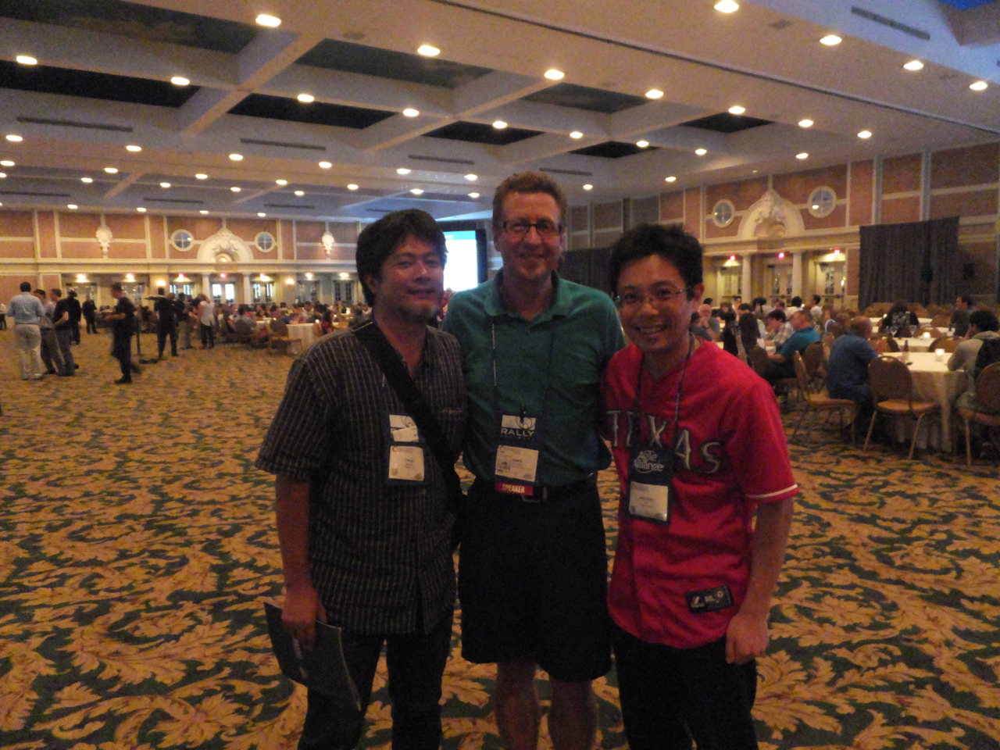
James Grenning さんからいただいたアドバイス
TDD の本質は、
手作業を自動化するなどして、
仕事を効率化することにある！

Slide 50
（２） チームの学習を促進するものにしよう
業務を効率化させると同時に、
メンバーが自発的に考え行動する仕組み、
学習を促進する仕組みとして、技術基盤を使おう。
（例）
テストが失敗するコードをメンバーがコミットしたら、
ビルドを止めるようにする。
↓
チームメンバー全員に迷惑がかかるようにする。
↓
全員ですぐに解決しようと動けるようになる。

Slide 51
（３） プロセスを飼いならせるものにしよう
・もちろんプロセスは重要だが、
プロセスだけでは何の価値も提供することはできない。
プロセスさえ導入すれば、何となくうまく行くと誤解している人が多すぎる。
「JIRA を使えば」／「かんばんを使えば」のように、
プロセスさえ用意すれば何とかなるという勘違い・甘え・思考停止は、
全力で断ち切ってやりましょう。
・CI/CD・TDD・ATDD という技術基盤があって、
初めて価値を提供できるようになり、
プロセスを回せるようになる。
CI/CD や TDD のような技術基盤を用意し、
迅速にプロダクトを動かせる形で見せられるようにして初めて、
プロセスについて考えることができると考えています。

Slide 52
今、我々のチームで起きていること。
若者の
人間離れ

Slide 53
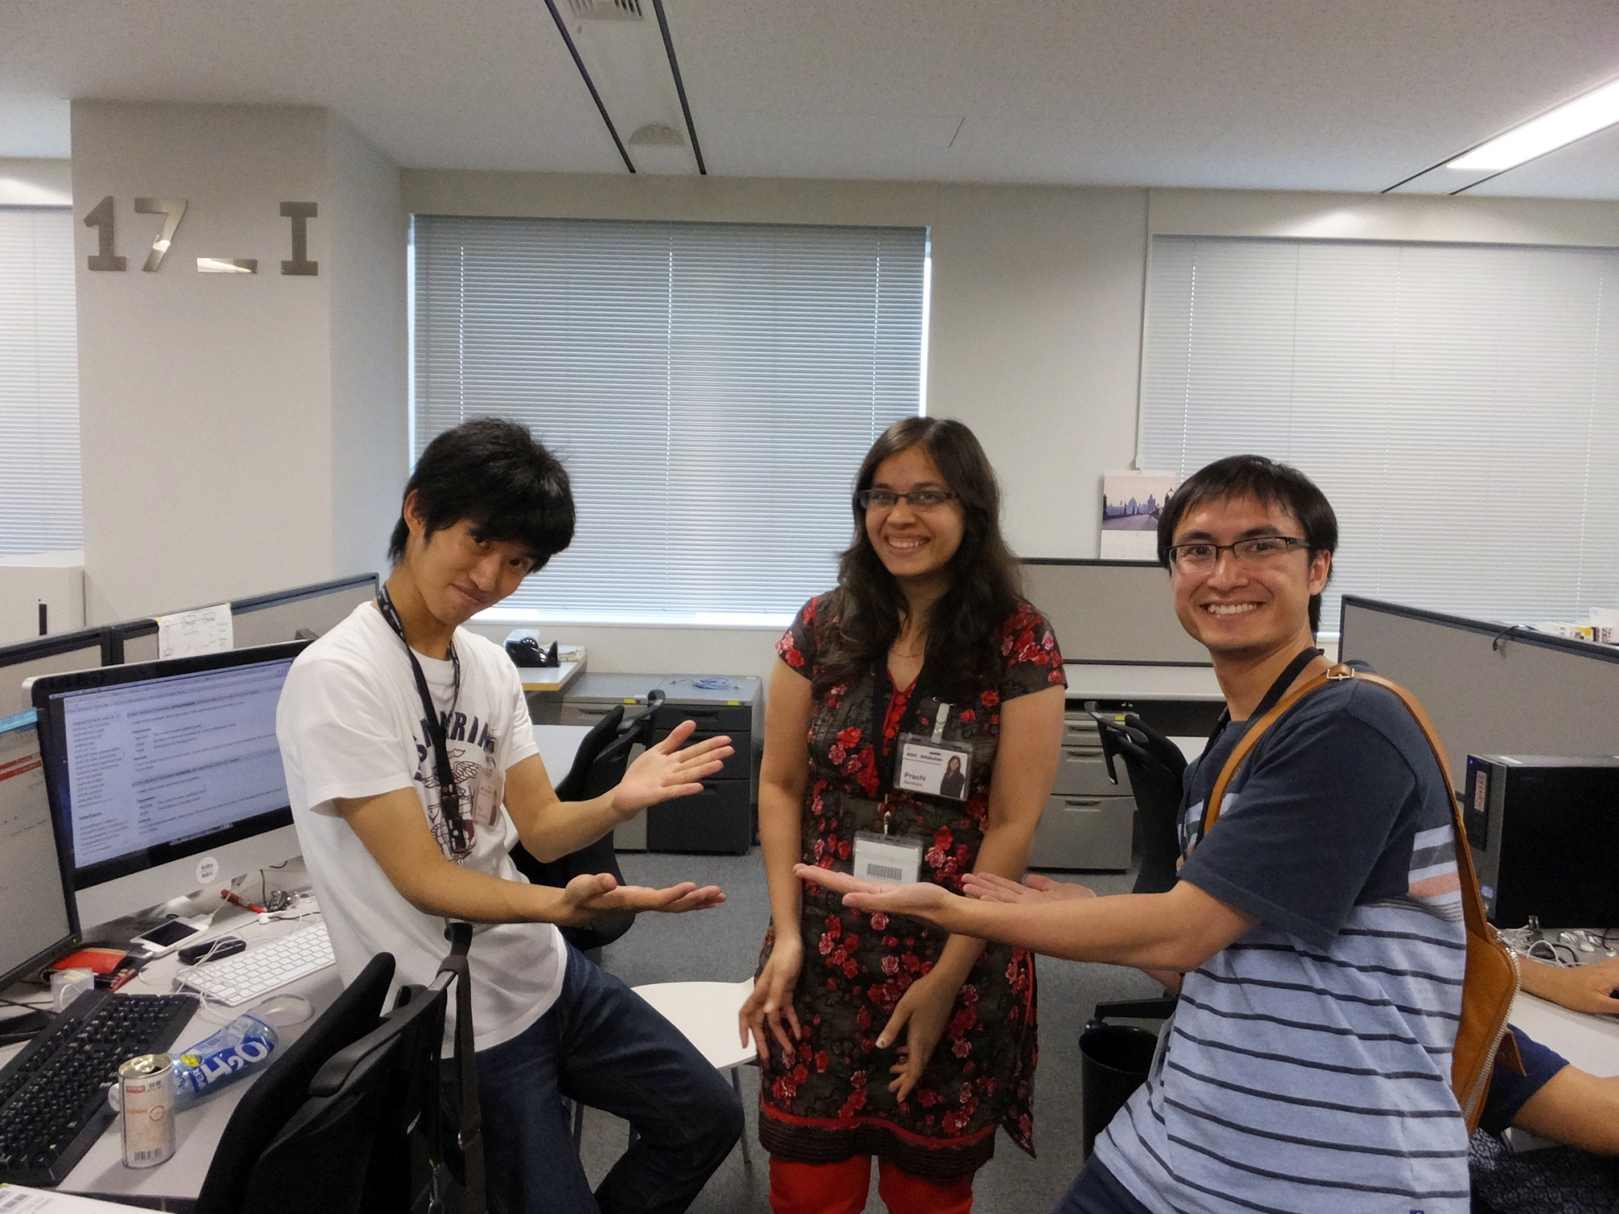
１．５年
１．０年
０．５年

Slide 54
１０年選手と互角、
或いはそれ以上の
活躍をしてくれて
います。

Slide 55
技術基盤を
うまく活用すれば、
そんなチームが
現実に造れます。

Slide 56
技術で
チームを
駆動せよ！

Slide 57
Tech-
Driven
Development!!

